Slide 1

移动通信原理
第5章 蜂窝组网技术

Slide 2
目 录
5.1
移动通信网的基本概念
5.2
频率复用和蜂窝技术
5.3
多址接入技术
5.4
切换、位置更新
5.5
无线资源管理技术
5.6
移动通信网络结构

Slide 3
学习内容
（1）掌握移动通信网的概念和特点；
（2）掌握蜂窝小区的原理及相关技术；
（3）掌握多址接入的概念和原理；
（4）理解无线资源管理和控制的基本概念及原理；
（5）理解移动通信网络的组成；
（6）理解无线网络安全的基本概念

Slide 4
5.1 移动通信网的基本概念
实现系统在其覆盖区内良好的语音和数据通信，这样的通信网就是移动通信网
一般来说，移动通信网由两部分组成：空中网络部分和地面网络部分

Slide 5
5.1 移动通信网的基本概念
1. 空中网络
（一）多址接入；
（二）频率复用和蜂窝小区
（1）无线蜂窝式小区覆盖：将一个移动通信服务区划分成许多以正六边形为基本几何图形的覆盖区域。小功率发射： 一个较低功率的发射机服务一个蜂窝小区，在较小的区域内设置相当数量的用户。
（2）频率复用
蜂窝系统的基站工作频率，由于传播损耗提供足够的隔离度，在相隔一定距离的另一个基站可以重复使用同一组工作频率。
优点：缓解了频率资源紧缺，增加了系统容量；缺点：同频干扰

Slide 6
5.1 移动通信网的基本概念
1. 空中网络
（3）多信道共用：由若干无线信道组成的移动通信系统，为大量的用户共同使用并且仍能满足服务质量的信道利用技术。
越区切换：当正在通话的移动台进入相邻无线小区时，业务信道自动切换到相邻小区基站，从而不中断通信过程。
（三）切换和位置更新

Slide 7
5.1 移动通信网的基本概念
2. 地面网络部分
地面网络部分主要包括：
（1）服务区内各个基站的相互连接；
（2）基站与固定网络（PSTN，ISDN，数据网等）的相互连接。

Slide 8
5.2 频率复用和蜂窝小区
频率复用和蜂窝小区的设计是与移动网的区域覆盖和容量需求紧密相连的，主要是用来解决频率资源有限和用户容量问题。
移动通信网的区域覆盖方式：
1.小容量的大区制：一个基站覆盖整个服务区。发射功率要大；需要利用分集接收等技术来保证上行链路的通信质量；只能适用于小容量的通信网。

Slide 9
5.2 频率复用和蜂窝小区
2.大容量的小区制
根据频率复用和覆盖方式可分为两种：带状服务覆盖区和面状服务覆盖区
（1）带状服务覆盖区：
双频组频率配置
三频组频率配置
f
f
f
f
f
f
f
1
2
1
2
1
2
1
f
f
f
f
f
f
f
1
2
3
1
2
3
1

Slide 10
5.2 频率复用和蜂窝小区
（2）面状服务覆盖区：
共同使用全部可用频率的N个小区叫做一簇
同一个小区簇内，要使用不同的频率
不同的小区簇间使用对应的相同频率
R
D
2
1 3
2 4 2
1 3 1 3
4 2 4
1 3
4
q=D/R=4.6
N=7
图5－2 蜂窝系统的频率复用和小区面状覆盖图示

Slide 11
5.2 频率复用和蜂窝小区
（3）小区形状：
采用六边形的原因
用最小的小区数就能覆盖整个地理区域
最接近于全向的基站天线和自由空间传播的全向辐射模式
基站发射机位置
中心激励小区：安置在小区的中心
顶点激励小区：安置在六边形顶点之中的三个上
实际形状
由于地形地貌、传播环境、衰落形式的多样性，小区的实际无线覆盖是一个不规则的形状

Slide 12
5.2 频率复用和蜂窝小区
（3）同频干扰
小区簇的意义
一个共有S个双向信道的蜂窝系统，如果每簇含N个小区，每个小区分配K个信道（k<S），那么可用无线信道的总数为：S=KN。
N叫做簇的大小，典型值为4、7或12。
N的值表现了移动台或基站在保证通信质量的同时，可以承受的干扰（主要是同频干扰）。

Slide 13
（4）频率复用距离与小区簇的关系
5.2 频率复用和蜂窝小区
频率复用距离（即同频距离）D是指最近的两个频点小区中心之间的距离。在小区中心作两条与小区的边界垂直的直线，其夹角为120º。此两条直线分别连接到最近的两个同频点小区中心，其长度分别为I和J，于是：
令： I=2iH，J=2jH
式中H为小区中心到边的距离
其中，R是小区的半径，则：
×
I
×
1
6
4
2
5
D
J
7
3
×
×
1
7
×
6
4
1
×
5
6
×
×
×
×
图5－3 N=7 频率复用设计示例

Slide 14
5.2 频率复用和蜂窝小区
（4）频率复用距离与小区簇的关系
代入上式可得：
N又称为频率复用因子
N越大，则D越大，这样同频干扰越小，
但是频率利用率越低；
N越小，则D越大，这样频率利用率越高，
但是同频干扰越大。
可见频率利用率与同频干扰是一对矛盾
×
I
×
1
6
4
2
5
D
J
7
3
×
×
1
7
×
6
4
1
×
5
6
×
×
×
×
图5－3 N=7 频率复用设计示例

Slide 15
推导载波干扰比与小区簇的关系
5.2 频率复用和蜂窝小区
（5）同频小区干扰
考虑最坏情况，移动台位于小区边缘，考虑第一层干扰。
R
D
q=D/R=4.6
N=7
称为同频干扰因子：

Slide 16
推导载波干扰比与小区簇的关系
5.2 频率复用和蜂窝小区
（5）同频小区干扰
称为同频干扰因子：
式 表明了载干比和小区簇的关系
一般模拟移动通信系统要求 ，
假设n取值为4，根据上式可得出，簇N最小为6.49，故一般取簇N的最小值为7
通信系统中 ，所以可以采用较小的N值。

Slide 17
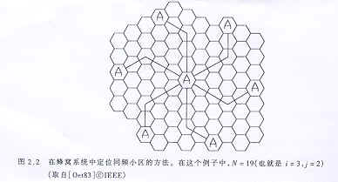
（6）同频相邻小区的找法
5.2 频率复用和蜂窝小区
沿着任何一条六边形链移动i个小区
逆时针旋转60度再移动j个小区
i=3
j=2
N=19
图5－4 在蜂窝小区中定位同频小区的方法

Slide 18
5.3 多址接入技术
多址接入方式:
频分多址方式（FDMA）：当以传输信号的载波频率不同来区分信道建立多址接入时，称为频分多址（FDMA）；
时分多址方式（TDMA）：当以传输信号存在的时间不同来区分信道建立多址接入时，称为时分多址（TDMA）；
码分多址方式（CDMA）：当以传输信号的用户地址码型不同来区分信道建立多址接入时，称为码分多址（CDMA）；
空分多址方式（SDMA）

Slide 19
5.3 多址接入技术
多址接入方式 | 建立多址接入时区分信道的依据
频分多址方式（FDMA） | 传输信号的载波频率不同
时分多址方式（TDMA） | 传输信号存在的时间不同
码分多址方式（CDMA） | 传输信号的码型不同
c
TDMA
CDMA
c
FDMA
c
信道1
信道2
信道3
信道N
信道
N
1
2
3
N
t
t
信道
信道
信道
信道
信道
3
t
信道
2
信道
1
f
f
f
图5－5 FDMA、TDMA、CDMA的示意图
目前应用的多址方式:频分多址(FDMA)、时分多址(TDMA)、码分多址(CDMA)及其混合方式等

Slide 20
5.3 多址接入技术
1. 频分多址方式
每个用户分配一个信道，即一对频谱
较高的频谱用作前向信道即基站向移动台方向的信道
较低的频谱用作反向信道即移动台向基站方向的信道
必须同时占用2个信道（2对频谱）才能实现双工通信
基站必须同时发射和接收多个不同频率的信号
任意两个移动用户之间进行通信都必须经过基站的中转

Slide 21
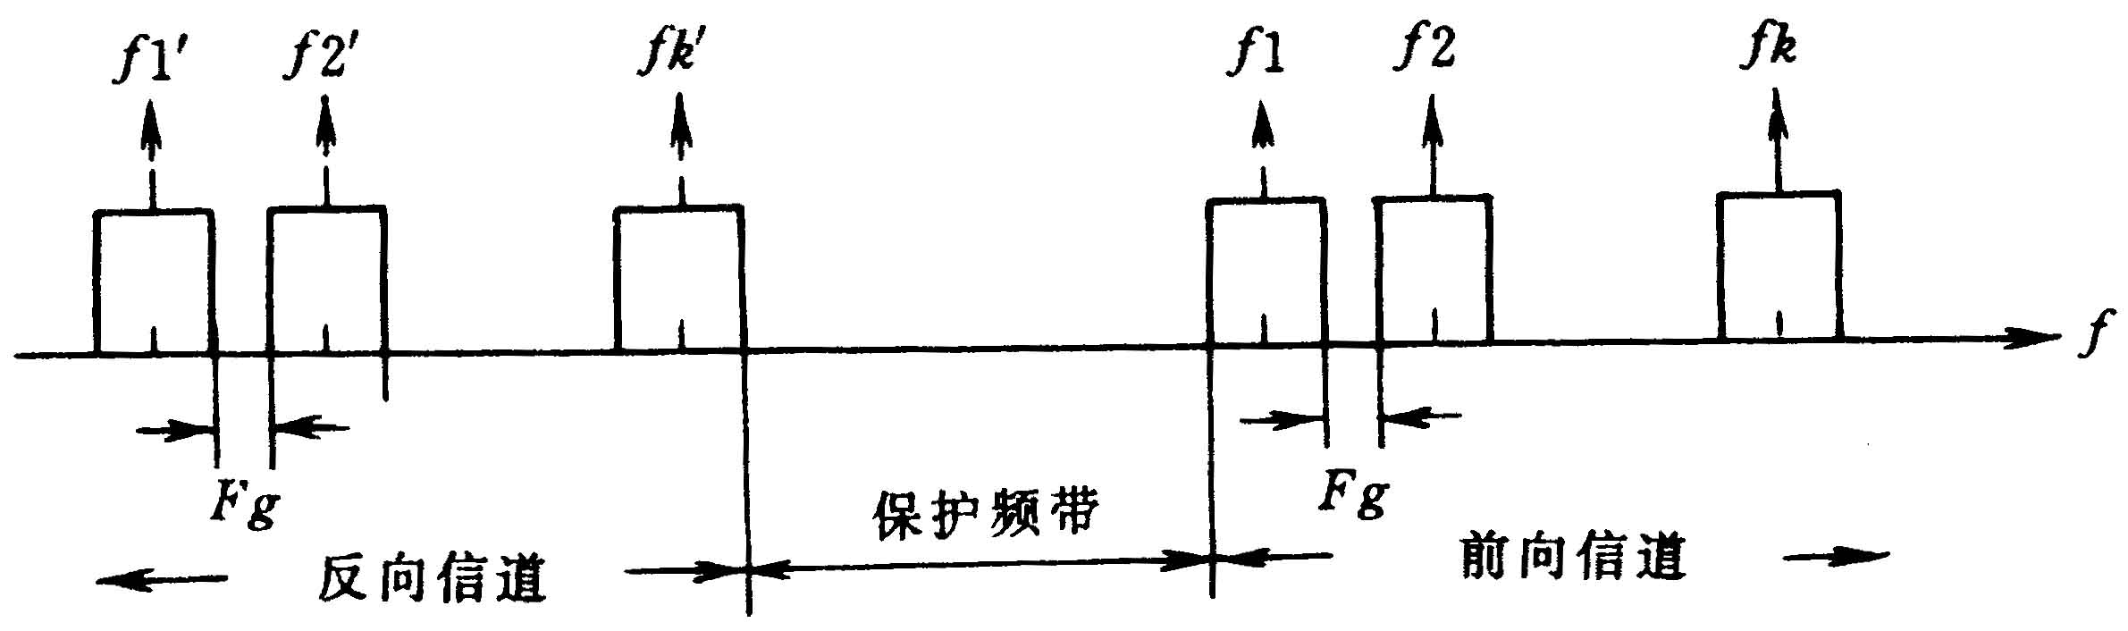
5.3 多址接入技术
1. 频分多址方式
设置频道间隔，以免因系统的频率漂移造成频道间重叠
前向信道与反向信道之间设有保护频带
用户频道之间，设有保护频隙，避免频率漂移而造成频道间的重叠。
图5－6 FDMA系统频谱分割示意图

Slide 22
FDMA的主要干扰
5.3 多址接入技术
1. 频分多址方式
干扰方式 | 起 因 | 解决方法
互调干扰 | 系统内非线性器件产生的各种组合 频率成份落入本频道接收机通带内 | 选用无互调的 频率集
邻道干扰 | 相邻波道信号中存在的寄生辐射落 入本频道接收机带内 | 加大频道间的 隔离度
同频干扰 | 相邻区群中同信道小区的信号造成的干扰 | 适当选择频道 干扰因子Q

Slide 23

FDMA系统的特点
5.3 多址接入技术
1. 频分多址方式
（1）每信道占用一个载频，信道的相对带宽较窄，即通常在窄带系统中实现
（2）符号时间 >>平均延迟扩展（T_{s} >> ） ，所以码间干扰较少，无需自适应均衡
（3）基站复杂庞大，易产生信道间的互调干扰
（4）必须使用带通滤波器来限制邻道干扰
（5）越区切换复杂，必须瞬时中断传输，对于数据传输将带来数据的丢失。

Slide 24
5.3 多址接入技术
2. 时分多址方式
在一个宽带的无线载波上，把时间分成周期性的帧，每一帧再分割成若干时隙，无论帧或时隙都是互不重叠的
每个时隙就是一个通信信道，分配给一个用户
基站按时隙排列顺序发收信号，各移动台在指定的时隙内收发信号
MS₁
一个TDMA帧
时隙1
时隙2
时隙3
……
时隙N
MS₂
BS
尾比特
同步比特
信息数据
保护比特
帧
MS₃
时隙
图5－8 TDMA帧结构
图5－7 TDMA系统工作示意图

Slide 25
TDMA系统的特点
5.3 多址接入技术
2. 时分多址方式
（1）突发传输的速率高，远大于语音编码速率，因为TDMA系统中需要较高的同步开销
（2）发射信号速率随N的增大而提高，引起码间串扰加大，所以必须采用自适应均衡
（3）TDMA用不同的时隙来发射和接收，因此不需双工器
（4）基站复杂性小，互调干扰小
（5）抗干扰能力强，频率利用率高，系统容量大
（6）越区切换简单，可在无信息传输时进行，不会丢失数据

Slide 26
5.3 多址接入技术
3. 码分多址方式
码分多址系统为每个用户分配了各自特定的地址码，利用公共信道来传输信息
CDMA系统的地址码相互具有准正交性，以区别地址，而在频率、时间和空间上都可能重叠
系统的接收端必须有完全一致的本地地址码，才能对接收的信号进行相关检测
MS₁
C
1
c
1
C
2
MS₂
MSC
c
2
C
N
图5－9 CDMA系统工作示意图
BS
c
N
MS_{N}

Slide 27
CDMA系统的特点
5.3 多址接入技术
3. 码分多址方式
（1）多用户共享同一频率
（2）通信容量大
（3）容量的软特性：多增加一个用户只会使通信质量略有下降，不会出现硬阻塞现象
（4）由于信号被扩展在一较宽频谱上而可以减小多径衰落
（5）信道数据速率很高，无需自适应均衡
（6）平滑的软切换和有效的宏分集，不会引起通信中断
（7）低信号功率谱密度。其好处是：抗窄带干扰能力强；对窄带系统的干扰很小，可以与其它系统共用频段

Slide 28
CDMA系统存在问题
5.3 多址接入技术
3. 频分多址方式
（1）多址干扰
原因：不同用户的扩频序列不完全正交，扩频码集的非零互相关系数会引起用户间的相互干扰
（2）“远-近”效应
原因：移动用户所在的位置的变化以及深衰落的存在，会使基站接收到的各用户信号功率相差很大，强信号对弱信号有着明显的抑制作用
解决方法： 使用功率控制

Slide 29
5.3 多址接入技术
4. 空分多址方式
通过空间的分割来区别不同的用户
常与FDMA、TDMA、CDMA结合使用
工作原理
蜂窝系统中反向链路的困难
自适应式阵列天线

Slide 30
SDMA的工作原理
5.3 多址接入技术
4. 空分（SDMA）多址方式
使用定向波束天线在不同用户方向上形成不同的波束
相同的频率（在TDMA或CDMA系统中）或不同的频率（在FDMA系统中）用来服务于被天线波束覆盖的这些不同区域
图5－10 SCDM系统工作示意图

Slide 31
蜂窝系统中反向链路的困难
5.3 多址接入技术
4. 空分（SDMA）多址方式
反向链路的困难 | 原因 | 解决方法
用户端的发射功率必须动态控制 | 各用户和基站间无线传播路径的不同 | 采用空分多址方式反向控制用户的空间辐射能量
对用户端发射功率的控制程度受限 | 发射受到用户单元电池能量的限制

Slide 32
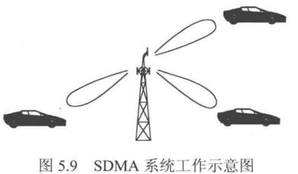
自适应式阵列天线
5.3 多址接入技术
4. 空分（SDMA）多址方式
自适应式天线提供了最理想的SDMA
无穷小波束宽度
无穷大快速搜索能力
提供在本小区内不受其他用户干扰的唯一信道
克服多径干扰和同信道干扰

Slide 33
5.4.1 切换技术
5.4 切换和位置更新
1. 信道切换原理
定义：这种将正在处于通话状态的MS转移到新业务信道上（新的小区）的过程称为“切换”（Handover）。
引起切换的原因：
（1）信号的强度或质量下降到由系统规定的一定参数以下，此时移动台被切换到信号强度较强的相邻小区；
（2）由于某小区业务信道容量全被占用或几乎全被占用，这时移动台被切换到业务信道容量较空闲的相邻小区。
第一种切换一般由移动台发起，第二种切换一般由上级实体发起。
Mobile Communication Theory

Slide 34
5.4.1 切换技术
5.4 切换和位置更新
1. 信道切换原理
切换必须顺利完成，并且尽可能少地出现，同是要使用户觉察不到；所以系统必须设定最恰当的信号强度门限。
同时，还要确保所检测到的信号电平下降不是因为瞬时间的衰减，而是由于移动台正在离开当前服务的基站。
对于目标小区处理切换请求，可以与处理正常初始呼叫一样的流程，那意味着切换失败的概率会和初始呼叫阻塞的一样。然而，从用户的角度来看，正在进行通话中断比偶尔呼叫阻塞更令人讨厌。解决的办法就是使切换具有优先权，如信道监视方法，即预留一部分信道专门用于切换到该小区的切换请求。
Mobile Communication Theory

Slide 35
5.4.1 切换技术
5.4 切换和位置更新
2. 切换分类；（1）硬切换
特点
先断后通：在新的通信链路建立之前，先中断旧的通信链路。
系统
采用不同频率的小区之间只能采用硬切换，如模拟系统和TDMA系统（如GSM系统）
缺点
失败率较高；“乒乓效应”；统计结果显示，无线信道上90%的掉话是在切换过程中发生的。
Mobile Communication Theory

Slide 36
5.4.1 切换技术
5.4 切换和位置更新
2. 切换分类；（2）软切换
特点
先通后断：需要切换时，移动台先与目标基站建立通信链路，再切断与原基站之间的通信链路。
系统
在使用相同频率的小区之间进行，是CDMA移动通信系统所独有的切换方式。
Mobile Communication Theory

Slide 37
5.4.1 切换技术
5.4 切换和位置更新
2. 切换分类；（2）软切换
优点：
①提高切换成功率；②增加系统容量；③提高通信质量；
缺点：导致硬件设备增加，占用更多资源，当切换的触发机制设定不合理导致过于频繁的控制消息交互时，也会影响用户正在进行的呼叫质量等等。
更软切换：同一个小区的不同扇区之间进行的软切换。
Mobile Communication Theory

Slide 38
5.4.2 位置更新
5.4 切换和位置更新
位置管理包括两个主要任务：位置登记和呼叫传递。位置登记的步骤是在移动台的实时位置信息已知的情况下，更新位置数据库和认证移动台。呼叫传递的步骤是在有呼叫给移动台的情况下，根据HLR（Home Location Register 归属寄存器）和VLR（Visitor Location Register 访问寄存器）中可用的位置信息来定位移动台。
与上述两个问题紧密相关的两个问题是：位置更新（Location Update）和寻呼（Paging）。位置更新解决问题是移动台如何发现位置变化以及何时报告它的当前位置。寻呼解决的问题是如何有效地确定移动台当前处于哪一个小区。
Mobile Communication Theory

Slide 39
5.4.2 位置更新
5.4 切换和位置更新
SIM（Subscriber Identity Module）卡
功能：存有用于用户身份认证所需的信息；执行一些与安全保密有关的信息；存储与网络和用户有关的管理数据
结构：由CPU、ROM、RAM和EEPROM等部件组成完整的单片计算机
内容：用户管理的有关信息，包括国际移动用户识别号（IMSI）、鉴权密钥（Ki）、用户接入等级控制以及用户注册的业务种类和相关网络信息等
手机SIM卡根据尺寸大小不同被分为三种，分别是：普通SIM卡、微卡（也叫Micro SIM卡，小卡）和Nano SIM（小小卡）卡三种。
SIM卡：“标准卡”尺寸为25mm×15mm，是目前多数手机使用的卡，就是所说的大卡；
Micro SIM卡：尺寸是12×15mm，就是标准卡上带有芯片的那一块大小，这种卡就是小卡；
Nano SIM卡：微型卡是目前最小的，尺寸仅为 12mm x 9mm。

Slide 40
5.4.2 位置更新
5.4 切换和位置更新
电话号码MSISDN
2019年6月6日，工信部正式下发4张5G牌照，宣布我国正式进入5G时代。除了我们最熟悉的中国移动、中国联通、中国电信三家运营商外，当时中国广电也拿到了5G牌照。
广电的首批号码均为192号段，从2022年5月17日开始运营，广电手中最大的资源就是原用于广播电视的700MHz频段。广电与移动合作，共建700MHz 5G频段。与现在常见的2.6Ghz 5G频段相比，700MHz频段覆盖半径足足大了1倍，覆盖范围大约是2.6Ghz的4~5倍，只需要50~60万座基站，就能实现国内基本覆盖。
MSISDN——移动用户的国际ISDN号码号码结构
❖ CC为国家代码，我国为86
国内有效ISDN号码：11位
❖ NDC数字蜂窝移动业务接入号
中国移动：134、135、136、137、138、139、147、150、151、152、157、158、159、172、178、182、183、184、187、188、198；
中国联通：130，131，132，155，156，185，186，145，175、196；
中国电信：133，153，177，180，181，189，190、191、193、199；
中国广电：192
86
N₁ N₂ N₃
H₀ H₁ H₂ H₃
ABCD
CC
NDC
HLR
SN
中国香港：852，中国台湾：886；中国澳门：853；日本：81；韩国82
国内有效ISDN号码
国际移动用户ISDN号码

Slide 41
5.4 切换和位置更新
5.4.2 位置更新
电话号码MSISDN
86
N₁ N₂ N₃
H₀ H₁ H₂ H₃
ABCD
CC
NDC
HLR
SN
国内有效ISDN号码
HLR识别号：H0 H1 H2 H3
我国的H0 H1 H2 H3分配分为H0=0和H0≠0两种情况
H0=0时，H1、H2由全国统一分配，H3 由各省自行分配。一个HLR可以包含一个或多个H3数值
H0 ≠ 0时，S、H0、H1、H2由全国统一分配。一个HLR可包含一个或若干个SH0H1H2数值
❖ SN（移动用户号）：ABCD。由各HLR自行分配
国际移动用户ISDN号码

Slide 42
5.5.1 概述
5.5 无线资源管理技术原理
定义：无线资源管理，是指通过一定的策略和手段进行管理、控制和调度，尽可能充分利用有限的无线网络各种资源，保障各类业务满足服务质量（QoS，Quality of Service）的要求，确保达到规划的覆盖区域，尽可能地提高系统容量和资源利用率。
无线资源包括：频率资源，时间资源，码资源，功率资源，地理资源，空间资源，存储资源等；
无线资源管理包括：接纳控制；负载控制；功率控制；切换控制；速率控制；信道分配及分组调度等。
Mobile Communication Theory

Slide 43
5.5.2 接纳控制
5.5 无线资源管理技术原理
接纳控制其目的是维持网络的稳定性，保证已建立链路的QoS。当发生下面3种情况时就需要进行接纳控制：
（1） UE的初始建立、无线承载建立；
（2）UE发生越区切换；
（3）处于连接模式的UE需要增加业务。
接纳控制通过建立一个无线接入承载来接受或拒绝一个呼叫请求，当无线承载建立或发生变化时接纳控制模块就需要执行接纳控制算法。
Mobile Communication Theory

Slide 44
5.5.2 接纳控制
5.5 无线资源管理技术原理
接纳控制算法：
基于预留信道的CAC算法：信道预留的CAC机制的关键在于确定最优的预留信道供切换使用。
基于信干比的CAC算法：根据小区内用户当前的信干比和信 干比门限值来估计系统的剩余容量。对于新呼叫或切换呼叫， 只有在系统剩余容量大于零的前提下才允许接入。
Mobile Communication Theory

Slide 45
5.5.2 接纳控制
5.5 无线资源管理技术原理
接纳控制算法：
基于码道的CAC算法：当一个新呼叫到达时，该呼叫的归属 基站判断本小区的空闲RU（资源单元）是否能够满足呼叫 用户的需求，能够满足则接入新呼叫，否则阻塞该新呼叫。
基于码道和功率的CAC算法：在进行接纳判别时，除了要进行码道资源的判断外，还要进行功率资源的判断。
Mobile Communication Theory

Slide 46
5.5.3 动态信道分配
5.5 无线资源管理技术原理
按照信道分割的不同方式，信道分配技术可分为：
固定信道分配（FCA）；指根据预先估计的覆盖区域内的业务负荷，将信道资源分给若干个小区，相同的信道集合在间隔一定距离的小区内可以再次得到利用。
动态信道分配（DCA）；将根据小区的业务负荷，候选信道的通信质量、使用率及信道的再用距离等诸多因素选择最佳的信道，动态的分配给接入的业务。
混合信道分配（HCA）；是固定信道分配和动态信道分配的结合，在HCA 中全部信道被分为固定和动态两个集合。
Mobile Communication Theory

Slide 47
5.5.4 负载控制
5.5 无线资源管理技术原理
无线资源管理功能的一个重要任务是确保系统不发生过载。
定义：负载控制就是通过一定的方法或准则，对系统承载能力进行 监控和处理，确保系统在具有高性能高容量的目标下能稳定可靠的工作的一种无线资源管理方法。
负载控制的功能：
（1）负荷监测和评估：进行公共测量处理。
（2）拥塞处理：决定使用何种方式来处理当前的拥塞情况。当系 统受到的干扰急剧增加导致系统过载，此时负载控制的功能是较快地降低系统负载，使网络返回到稳定的工作状态。
（3）负荷调整：根据用户QOS调整用户所占用的资源。
Mobile Communication Theory

Slide 48
5.5.5 分组调度
5.5 无线资源管理技术原理
非实时数据业务可以通过分组调度的方式来传输。
定义：分组调度的任务是根据系统资源和业务QoS要求，对数据 业务实施高效可靠的传输和调度控制的过程；
主要功能：
（1）在非实时业务的用户间分配可用空中接口资源，确保用户申 请业务的QoS要求，如传输时延、时延抖动、分组丢失率、系统吞吐量以及用户间公平性等。
（2）为每个用户的分组数据传输分配传输信道。
（3）监视分组分配以及网络负载，通过对数据速率的调解来对网
络负载进行匹配。
Mobile Communication Theory

Slide 49
5.5.5 分组调度
5.5 无线资源管理技术原理
传统的分组调度算法有：
正比公平算法（Proportional Fair）；每个用户都有一个相应的优先级，在任意时刻，小区中优先级最大的用户接受服务。
轮询算法（Round Robin）；用户以一定的时间间隔循环地占用等时间的无线资源。
最大载干比算法（MAX C/I）；对所有移动台按照其接收信号的C/I预测值从大到小的顺序服务。
Mobile Communication Theory

Slide 50
5.6 移动通信网络结构
1. 2G移动网络的基本组成
移动通信网的基本组成
Mobile Communication Theory

Slide 51
5.6 移动通信网络结构
2. 2.5G移动网络的基本组成
GPRS网络结构
Mobile Communication Theory

Slide 52
5.6 移动通信网络结构
3. 2.5G移动网络的基本组成
cdma20001x网络结构
Mobile Communication Theory

Slide 53
5.6 移动通信网络结构
2. 3G移动网络的基本组成
R99 3G网络结构图
Mobile Communication Theory

Slide 54
5.6 移动通信网络结构
4. 4G移动网络的基本组成
Mobile Communication Theory

Slide 55
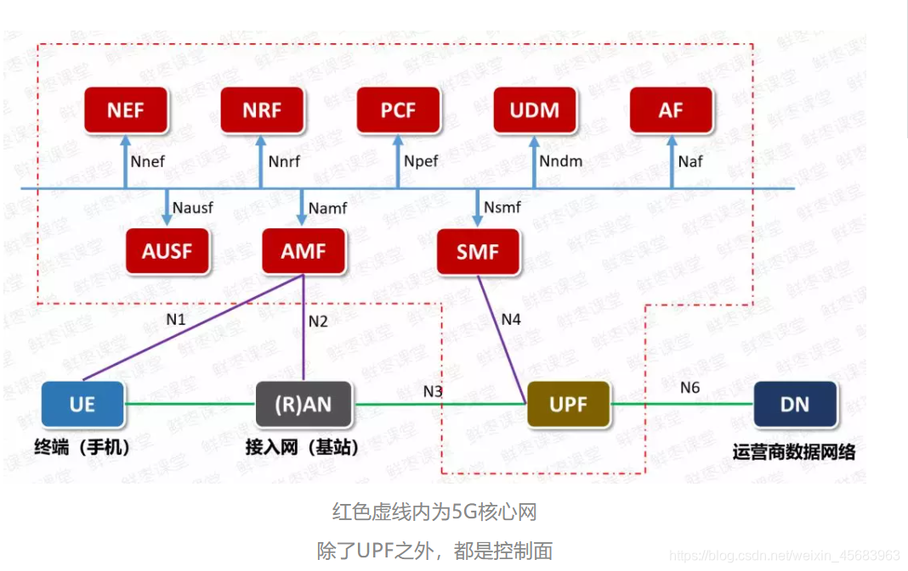
5.6 移动通信网络结构
5. 5G移动网络的基本组成
Mobile Communication Theory

Slide 56
5.7 移动网络安全
1G 是模拟移动通信系统，除设备商配置的设备序列号和运营商分配的身份号外，缺乏有效的身份认证和通信保密机制，也易被窃听。
2G GSM系统安全性有了专门的设计，增加了具有安全保护功能的用户识别卡（Subscriber Identity Module，SIM）卡，以实现对用户身份信息及密钥的保护。
后续的3G、4G、5G，安全机制和协议进一步完善。
移动网络安全主要有接入认证、机密性保护、完整性保护和用户ID隐私保护等。
Mobile Communication Theory

Slide 57
5.7 移动网络安全
1. 接入认证
接入认证是对接入移动网络用户的合法性进行鉴权。
当自然人购买移动设备和服务时，就要与运营商签订合同，成为使用移动网络的合法或授权用户。当移动用户进行开机或位置更新等活动时，网络要通信接入认证对移动用户进行鉴权。
Mobile Communication Theory

Slide 58
5.7 移动网络安全
2. 机密性保护
机密性保护是指对移动用户数据和信令的加密保护。机密性是确保信息在存储、使用、传输过程中不会泄露给非授权用户或实体。
移动网络典型加密算法：
（1）A5系列算法。A5/1~3，64bit，加密性能弱不再使用，A5/4，128bit，2G使用的加密算法。
（2）KASUMI算法，128bit，3G中使用，命名为UEA1算法。
（3）SNOW 算法，128bit，3G命名为UEA2算法，4G命名为EEA1算法；
（4）高级加密标准算法（AES），128bit，4G命名为EEA2算法；
（5）中国的祖冲之算法（ZUC），128bit，4G命名为EEA3。
Mobile Communication Theory

Slide 59
5.7 移动网络安全
3. 完整性保护
完整性保护是确保信息在存储、使用、传输过程上不会被非授权用户篡改，同时还要防止授权用户对系统及信息进行不恰当的篡改，保持信息内、外部表示一致。
典型完整性算法：
（1）KASUMI算法，128bit，3G中使用，命名为UEA1算法。
（2）SNOW 算法，128bit，3G命名为UEA2算法，4G命名为EEA1算法；
（3）AES算法，128bit，4G命名为EEA2算法；
（4）祖冲之算法（ZUC），128bit，4G命名为EEA3。
Mobile Communication Theory

Slide 60
5.7 移动网络安全
4. 用户ID隐私保护
用户身份信息的隐私保护，从2G开始就有设计上的考虑。每一个SIM卡启用都会绑定全球唯一的国际移动用户识别号（International Mobile Subscriber Identity ,IMSI），同时，网络端的HLR（归属位置寄存器）（或拜访位置寄存器，VLR）也会有保存。但IMSI是可以识别用户身份的唯一信息，在网络中传输需要加以保护，防止泄露后被恶意定位或跟踪。因此，２G系统引入临时移动用户识别号（TMSI），当用户接入网络通过认证后，VLR会分配给用户一个TMSI，并在网络协议交互中尽量使用TMSI来代替IMSI，且TMSI定期更新。
Mobile Communication Theory

Slide 61
Wireless Supports People Navigating
Thank You !

